Slide 1
Институт нефтехимии и катализа РАН
Лаборатория математической химии
Направление 02.06.01 – Компьютерные и информационные науки
Специальность 1.2.2 – Математическое моделирование, численные методы и комплексы программ
Компьютерное моделирование
дизайна праймеров для петлевой изотермической амплификации
Докладчик: Ахметзянова Лиана Ульфатовна
Научный руководитель: д.ф.-м.н., профессор, зав. лаб. математической химии ИНК РАН Губайдуллин Ирек Марсович
Научный консультант: к.б.н., зав. лаб. структуры и функций биополимеров ИБГ УФИЦ РАН Гарафутдинов Равиль Ринатович

Slide 2
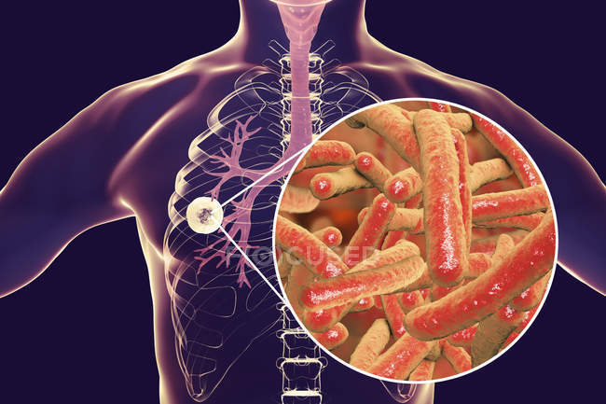
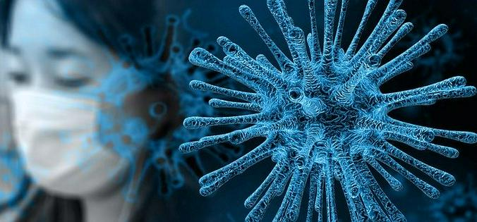
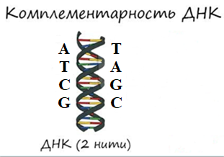
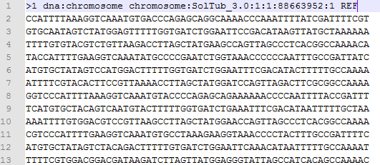
Применение амплификации
Бактерии
Диагностика инфекционных агентов
Диагностика наследственной патологии
Установление родства
Анализ древних останков, ДНК-криминалистика
Вирусы
ДНК (Дезоксирибонуклеиновая кислота)
A – Аденин; G – Гуанин;
C – Цитозин; T – Тимин

Slide 3
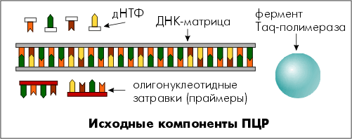
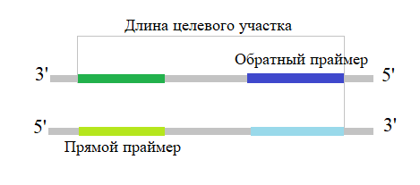
Полимеразная цепная реакция (ПЦР)
Денатурация (93-95°С)
Отжиг праймера (50-65°С)
Элонгация (72°С)
Праймеры для ПЦР

Slide 4
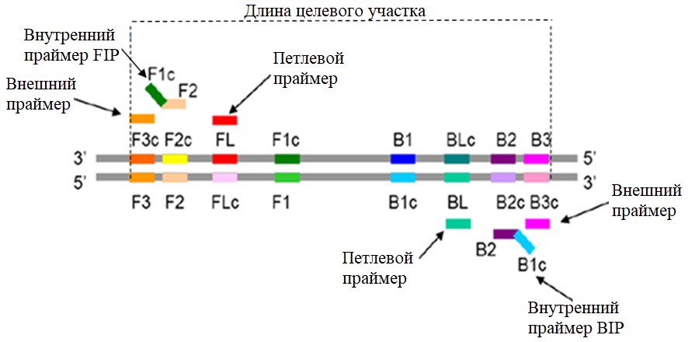
Петлевая изотермическая амплификация
(Lоop-mediated isothermal AMPlification (LAMP))
Компоненты для LAMP
Праймеры – синтетические олигонуклеотиды длиной в среднем 20-25 нуклеотидов,
ДНК-полимераза — фермент, обеспечивающий синтез цепей ДНК
Водяная баня или термостат.
Преимущества:
- изотермичность (от 60 до 65 °C );
- быстрота (от 15 до 40 минут)

Slide 5
Программы дизайна праймеров для LAMP
PrimerExplorer (версии 4 и 5) (http://primerexplorer.jp/lampv5e/index.html)
LAMP Designer (http://www.premierbiosoft.com/isothermal/lamp.html)
FastPCR (http://www.primerdigital.com/fastpcr.html)
GLAPD (https://github.com/jiqingxiaoxi/GLAPD)
Lamprim (https://github.com/Maximato/lamprim)
NEB LAMP Primer Design Tool (https://lamp.neb.com/#!/)
 | Язык программи-рования | Термодина-мические характерис-тики | Длина анализируе-мого участка | Пет-левые | Конфигу-рация петлевых | Графичес-кий интерфейс | Прочее
Primer Explorer (V4, V5) Японская компания ChemicalCo. LTD, Токио | Java | учитывается | до 2000 | + | нет | да | Бесплатная онлайн
FastPCR Финская фирмf Primer Digital Ltd | Java | учитывается | 12-500 | - | нет | нет | Коммерческая
GLAPD Шанхайский университет Цзяо Тун, Китай | С, CUDA С, Perl | учитывается | не ограниченно | + | + | нет | Коммерческая Linux
LAMP Designer Американская фирма Premier Biosoft |  | учитывается | 15 MB | + | Только Тм | да | Коммерческая
Lamprim | Python | учитывается |  | - | - | - | Не доступен
NEB LAMP New England Biolabs, штат Массачусетс, США | Java | учитывается | от 100 до 2000 | + | - | да | Бесплатная онлайн
LAMPrimer iQ | Python 3.10 | учитывается | не ограниченно | + | да | да | Бесплатная онлайн
Notes:
Подчеркнуть недостатки!!!
Осрту проблены

Slide 6
Цель работы: Разработка специальной компьютерной программы для математического моделирования праймерных систем, позволяющих подбирать специфичные праймеры для проведения изотермической петлевой амплификации.
Задачи:
Разработать новый алгоритм подбора праймеров для LAMP.
Разработать компьютерную программу с учетом критерий подбора праймеров: реализация алгоритма, разработка дружелюбного интерфейса, оформление свидетельства о ее регистрации.
Провести тестирование функционала программы на геномах различных организмов (разной длины, GC-состава и т. д.).
Компьютерное моделирование – проведение вычислительных экспериментов с целью выбора оптимального набора праймеров для LAMP.
Оценить качество подбора праймеров путем проведения сравнительных экспериментов по обнаружению генетического материала коронавируса SARS-CoV-2 с помощью LAMP.
Новизна данной работы заключается в разработке новой компьютерной программы и нового алгоритма подбора праймерных систем для LAMP с расширенным функционалом и жесткими условиями подбора.
Практическая значимость исследования заключается в том, что основной результат работы (компьютерная программа) может быть использован для создания диагностических тест-систем, обеспечивающих высокие чувствительность и достоверность обнаружения специфических ДНК и РНК.
Notes:
Лит обзор добавить в задачи?

Slide 7
7
Петлевая изотермическая амплификация
(Lоop-mediated isothermal AMPlification (LAMP))
Критерии подбора праймеров для LAMP:
Длина праймера (15-30 нуклеотидов, для внутренних праймеров 30-50 нуклеотидов);
GC-состав (оптимальное 40-60%);
Температура отжига (оптимальная Тm в пределах 55-65°С);
Сближенное расположение (рекомендуемое расстояние для F3/F2 1–10 нуклеотидов, для F2/F1с 10–25 нуклеотидов, для F1с/B1c 0–30 нуклеотидов); как следствие, средний размер ампликона (120-220 п.н.);
Исключение образования гомо- и гетеродимеров (длиной более 2 нуклеотидов).
Исключение повторяющихся нуклеотидов в праймере.

Slide 8
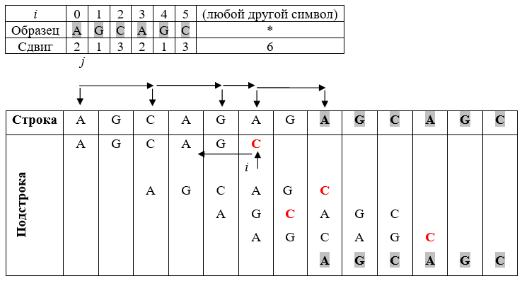
Алгоритмы поиска
Имеется образец Р и строка S. Необходимо найти все включения образца Р в строке S, где Р – праймер, S – вся нуклеотидная последовательность
Прямой поиск: Сложность алгоритма можно оценить как O(n⋅m), где n – длина образца, m – длина строки
Алгоритм Кнута-Морриса-Пратта: Время работы алгоритма линейно зависит от объёма входных данных и определяется как O(n+m)
Алгоритм Бойера-Мура:
Сложность алгоритма: O(n+m),
где n – длина образца, m – длина строки
Алгоритм Рабина-Карпа:
Сложность алгоритма: O(n+m),
где n – длина образца, m – длина строки
Кирьянова О.Ю., Ахметзянова Л.У., Губайдуллин И.М. Алгоритмы поиска в задачах анализа нуклеотидных последовательностей с целью однозначной идентификации геномов. Вестник Башкирского университета. 2020. Т. 25. № 2. С. 285-290.

Slide 9
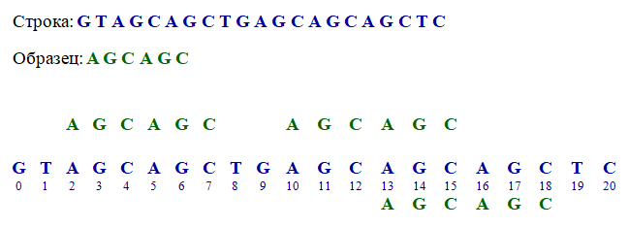
9
Схема поиска образца AGCAGC в строке согласно алгоритму Рабина-Карпа
Алгоритм Рабина - Карпа — это алгоритм поиска строки, который ищет шаблон, то есть образец, в строке, используя хеширование
Хеширование – это процесс превращения некоторых данных в некоторое число или битовую последовательность небольшой длины
алгоритм показывает лучшее время исполнения
O(n+m).
Хеш-функция вычисляется с помощью скользящего хеша с применением модульной арифметики и метода Хорнера.
Кормен Т., Лейзерсон Ч., Ривест Р., Штайн К. Алгоритмы: построение и анализ. М.: Вильямс, 2013. 1328 с.

Slide 10
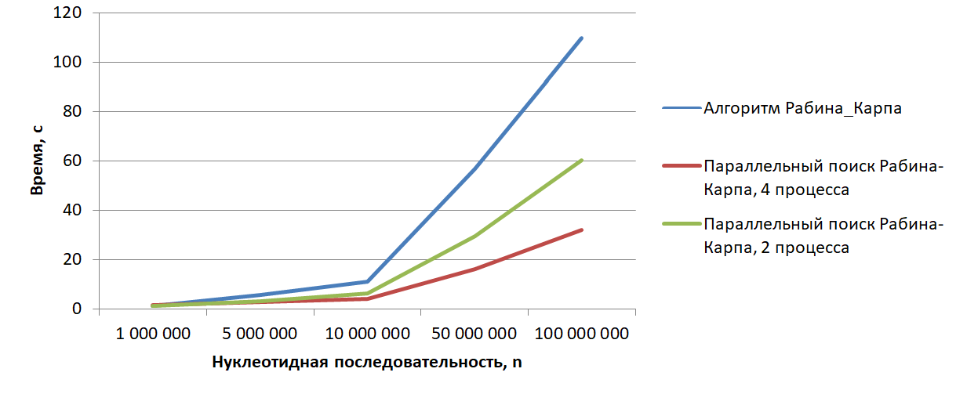
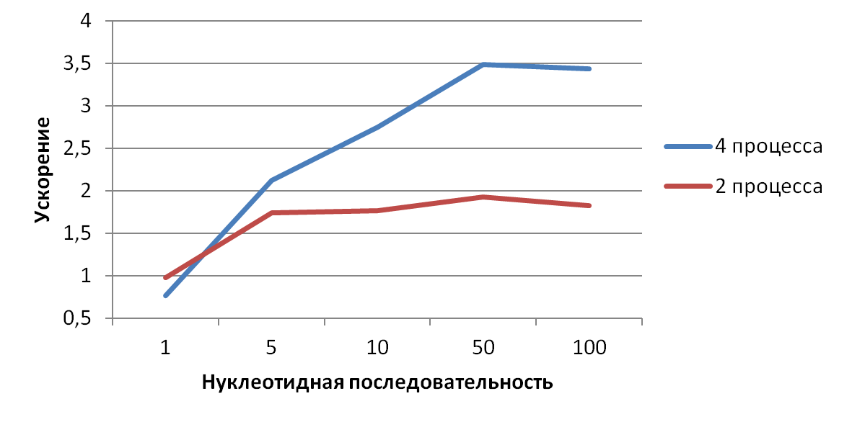
График зависимости времени поиска от длины нуклеотидной последовательности
10
С увеличением мощности процессора увеличивается эффективность многозадачных вычислений
График зависимости ускорения от длины нуклеотидной последовательности
Среднее ускорение на двух процессах составило 1,7,
на четырех процессах 2,6.
Формула ускорения параллельного алгоритма:
где T₁ – время выполнения последовательного алгоритма,
T_{p} – время выполнения параллельной версии алгоритма на р одинаковых процессорах
Ахметзянова Л.У., Давлеткулов Т.М., Гарафутдинов Р.Р., Чемерис А.В., Губайдуллин И.М. Параллельный поиск с использованием алгоритма Рабина−Карпа для петлевой изотермической амплификации ДНК. В сборнике: Параллельные вычислительные технологии (ПаВТ'2021). Короткие статьи и описания плакатов. XV международная конференция. Челябинск, 2021. С. 278.

Slide 11
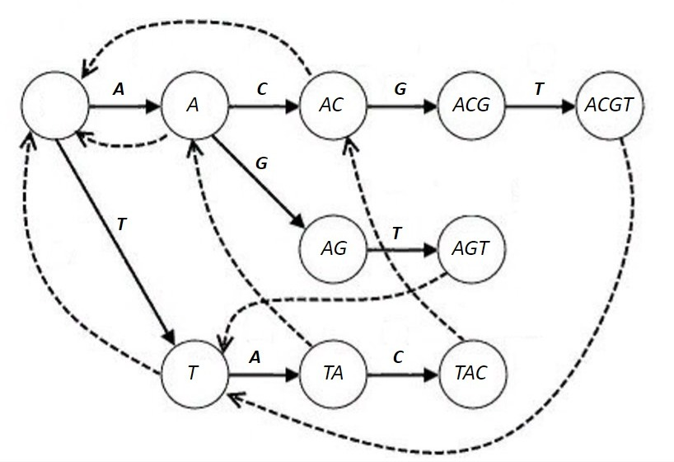
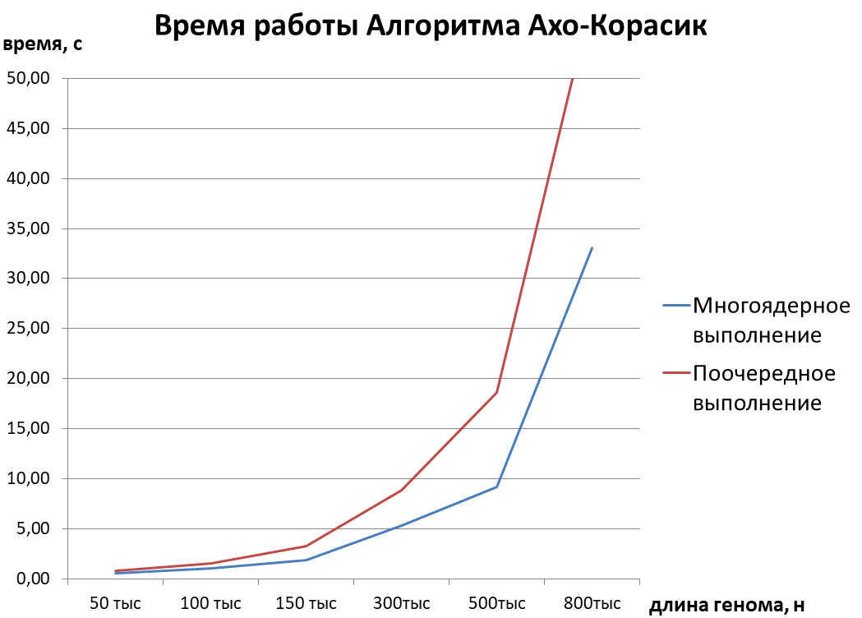
Схема поиска образца в строке согласно алгоритмe
Ахо-Корасик
Используется конечный автомат, в результате которого образуется префиксное дерево, бор.
Для поиска и переходить по узлам бора, необходимы суффиксные ссылки
Графики зависимости времени поиска от длины нуклеотидной последовательности для последовательного поиска и многоядерного поиска.
Среднее ускорение составило 1,78
Алгоритм Ахо-Корасика
Сложность алгоритма: O(n+m+z),
где n – длина образца, m – длина строки, z – общее количество вхождений образца в текст
Aho A.V., Corasick M.J. Efficient string matching: An aid to bibliographic search. Commun. 1975. V. 18. № 6. P. 333-340.
Notes:
Многоядерное выполнение?
Поочередное выполнение ?

Slide 12
Алгоритм поиска и формирование наборов праймеров
Считывание нуклеотидной последовательности
Подбор праймеров
Сортировка праймеров по наборам
Вывод наборов для проведения LAMP
1 этап:
длина праймера, (п.о.);
GC-состав, %;
температура плавления, °С;
повторы;
гомодимерность.
2 этап:
размер целевого участка, (п.о.);
расстояния между праймерами, (п.о.);
температура плавления в наборе, °С
гетеродимерность.
Название генома (кол-во пар оснований) | Геном коронавируса (29 903 п.о.) | Вирус Т4 (168 903 п.о.) | Микоплазма (580 076 п.о.) | Хеликобактер (1 624 458 п.о.) | Кишечная палочка (4 641 652 п.о.) | Нематода (100 286 401 п.о.)
Поиск праймеров, с | 0,31 | 1,73 | 5,43 | 18,11 | 71,68 | 1082,53

Slide 13
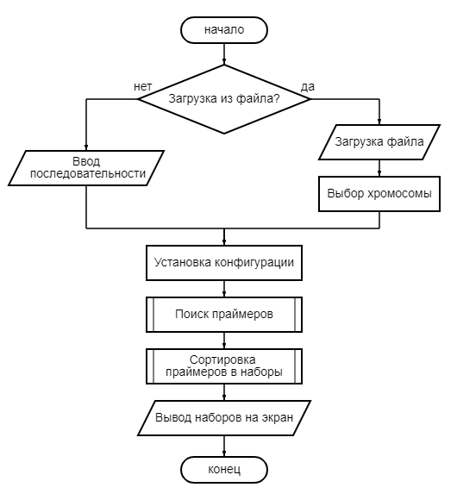
Блок-схема работы программы

Slide 14
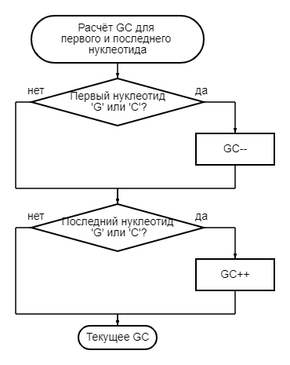
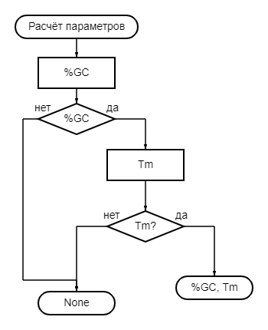
Расчет параметра %GC и Tm

Slide 15
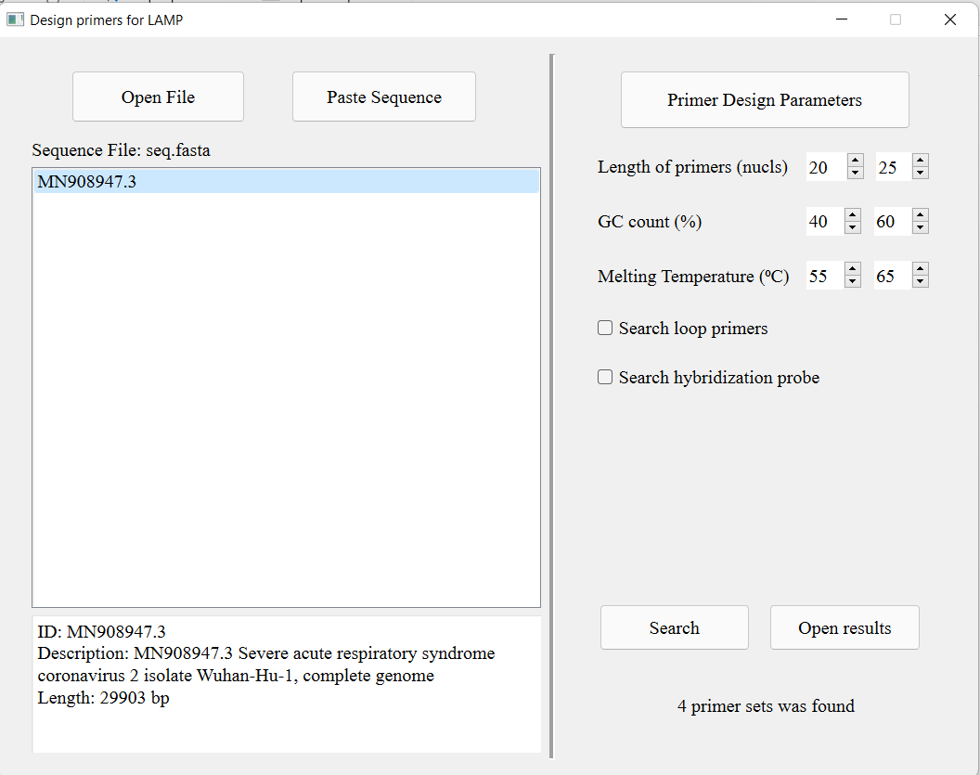
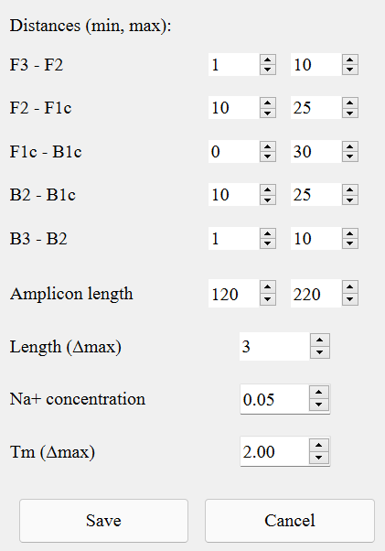
Реализация программы «LAMPrimers iQ»
Язык программирования:
- Python.
Библиотеки:
bioPython;
Qt.
Формат:
- Fasta
(*.fas *.fasta *.fna *.ffn *.faa *.frn *.afa *.mfa).
- Текстовый файл.
- Последовательность нуклеотидов.

Slide 16
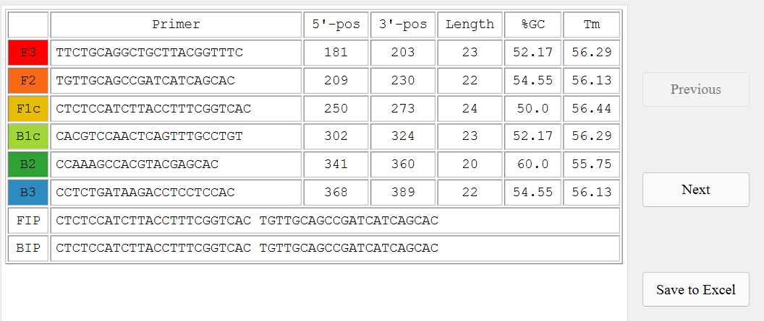
Реализация программы «LAMPrimers iQ»

Slide 17
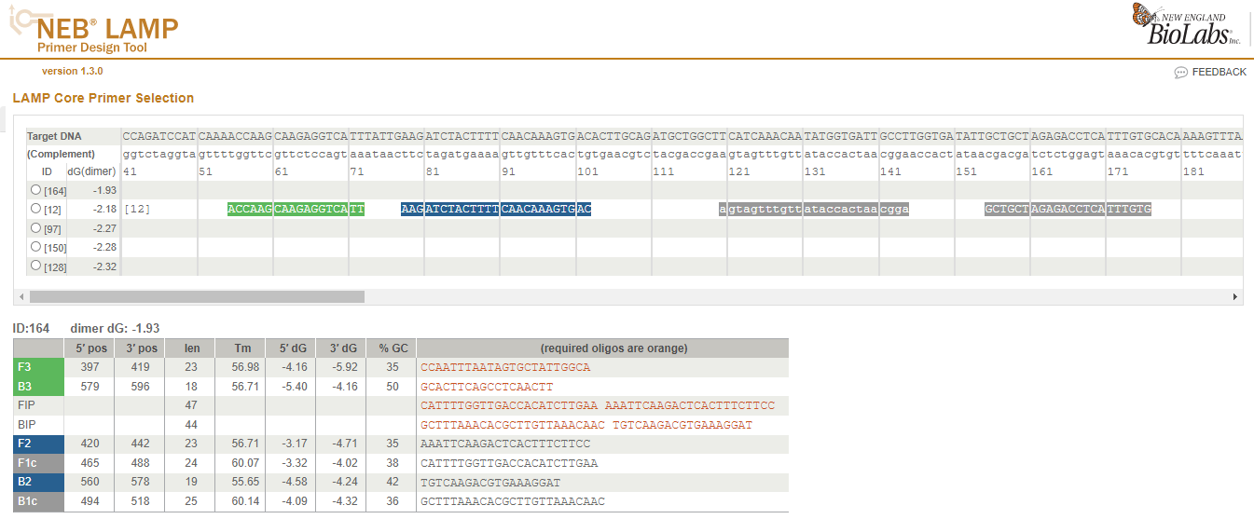
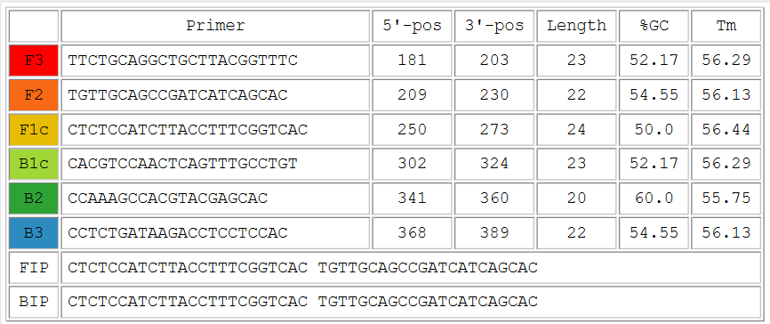
Тестирование праймеров в лабораторных условиях
Подобрано с помощью
LAMP NEB
(компания NEB)
Подобрано с помощью LAMPrimers iQ

Slide 18
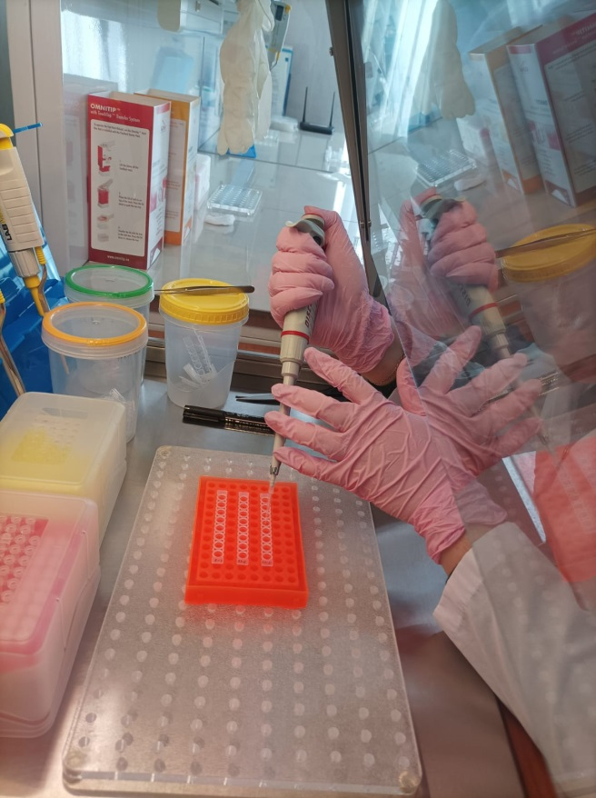
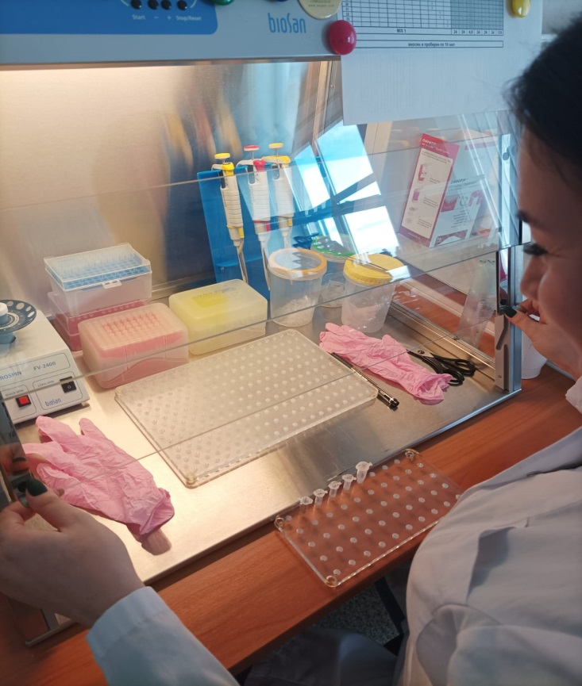
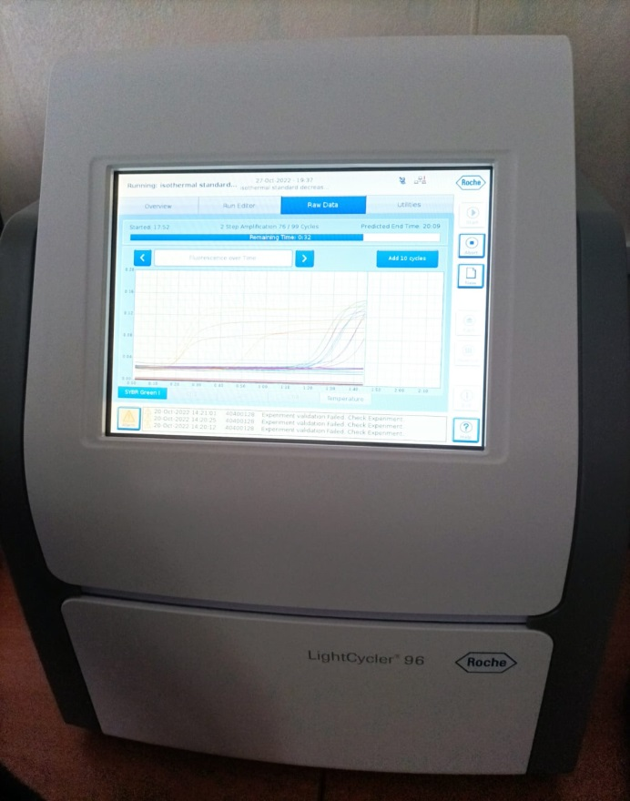
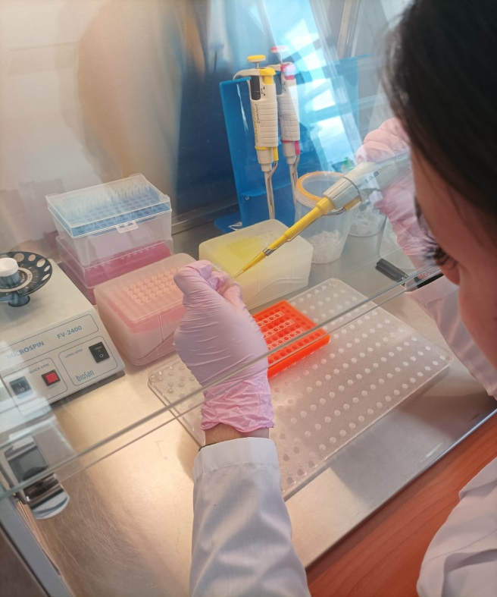
Тестирование подобранных праймеров в лабораторных условиях.
Институт биохимии и генетики – обособленное структурное подразделение Федерального государственного бюджетного научного учреждения УФИЦ РАН. Уфа, Россия

Slide 19
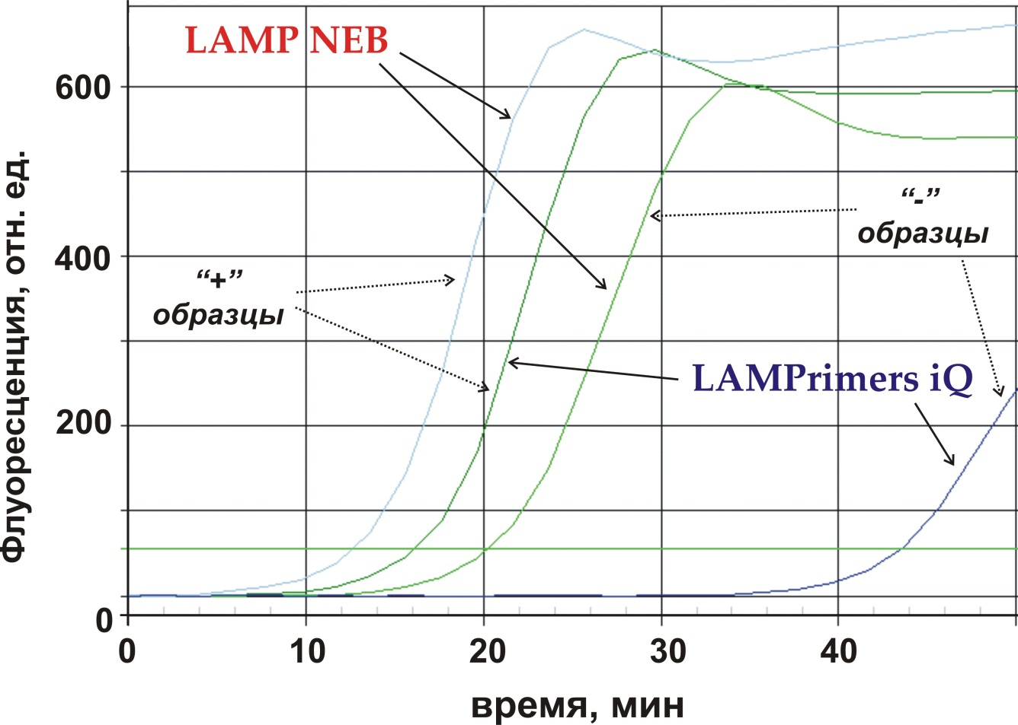
19
Тестирование праймеров в лабораторных условиях

Slide 20
Заключение
Результаты
Разработан новый математический алгоритм подбора праймеров для проведения LAMP.
Разработана компьютерная программа с учетом критериев подбора праймеров: реализован новый алгоритм подбора праймеров для LAMP, разработан интерфейс программы, получено свидетельство о ее регистрации (№ 2022617417 «LAMPrimers iQ»).
Проведено тестирование функционала программы на геномах различных организмов.
Проведены вычислительные эксперименты с целью выбора оптимального набора праймеров для LAMP.
Проведены сравнительные лабораторные эксперименты по обнаружению генетического материала коронавируса SARS-CoV-2 с помощью LAMP.

Slide 21
Публикации
Kiryanova O.Yu., Kiryanov I.I., Akhmetzianova L.U., Kuluev B.R., Chemeris A.V. The method of generation barcode for DNA certification of plants and organisms. CEUR Workshop Proceedings. Data Science. 2020. Vol. 2667. Р. 207-210. Scopus
Akhmetzianova L.U., Davletkulov T. M., Gubaidullin I.M., Islamgulov A.R. Parallel implementation of the primer search algorithm for loop-mediated isothermal amplification. Journal of Physics: Conference Series 2131 022004. 2021. doi:10.1088/1742-6596/2131/2/022004 Scopus
Ахметзянова Л.У., Давлеткулов Т.М., Гарафутдинов Р.Р., Губайдуллин И.М. Применение алгоритма Ахо-Корасик для подбора праймеров для петлевой изотермической амплификации. Математическая биология и биоинформатика. 2022. Т. 17. № 2. doi: 10.17537/2022.17. Scopus
Кирьянова О.Ю., Ахметзянова Л.У., Губайдуллин И.М. Алгоритмы поиска в задачах анализа нуклеотидных последовательностей с целью однозначной идентификации геномов. Вестник Башкирского университета. 2020. Т. 25. № 2. С. 285-290. ВАК
Кулуев Б.Р., Кирьянова О.Ю., Геращенков Г.А., Рожнова Н.А., Гумерова Г.Р., Вершинина З.Р., Матниязов Р.Т., Ахметзянова Л.У., Князев А.В., Михайлова Е.В., Гарафутдинов Р.Р., Баймиев Ан.Х., Губайдуллин И.М., Баймиев Ал.Х., Чемерис А.В. Некоторые новшества в CRISPR/Cas геномном редактировании и в смежных областях. Биомика. 2019. Т.11. №3. С.315-343.

Slide 22
Публикации
Kiryanova O. Y., Akhmetzianova L.U., Kuluev B.R., Gubaydullin I. M., Chemeris A.V. Computer modelling of primers search in the DNA chain. Computational mathematics and information technologies. 2019. Vol. 1. № 1. P. 29-34.
Kiryanova O.Yu., Kiryanov I.I., Akhmetzianova L.U., Kuluev B.R., Chemeris A.V., Gubaydullin I.M. Parallel implementation of search algorithm for RNA guide design. Сборник: Параллельные вычислительные технологии (ПаВТ'2020). Короткие статьи и описания плакатов. 2020. С. 52-58.
Ахметзянова Л.У., Кирьянова О.Ю., Губайдуллин И.М. Компьютерное моделирование петлевой изотермической амплификации. В книге: Уфимская осенняя математическая школа - 2020. Сборник тезисов международной научной конференции. Уфа. 2020. С. 169-171.
Kiryanova O.Yu., Kiryanov I.I., Akhmetzianova L.U., Kuluev B.R., Chemeris A.V. The method of generation barcode for DNA certification of plants and organisms. Сборник трудов по материалам VI Международной конференции и молодежной школы. В 4-х томах. Под редакцией В.А. Фурсова. 2020. С. 292-296.
Ахметзянова Л.У., Кирьянова О.Ю., Губайдуллин И.М. . Поиск коротких фрагментов в анализе нуклеотидных последовательностей. IX Международная научная молодежная школа-семинар «Математическое моделирование, численные методы и комплексы программ» имени Е.В. Воскресенского. 2020 г.

Slide 23
Публикации
Ахметзянова Л.У., Давлеткулов Т.М., Гарафутдинов Р.Р., Чемерис А.В., Губайдуллин И.М. Параллельный поиск с использованием алгоритма Рабина−Карпа для петлевой изотермической амплификации ДНК. В сборнике: Параллельные вычислительные технологии (ПаВТ'2021). Короткие статьи и описания плакатов. XV международная конференция. Челябинск, 2021. С. 278.
Гарафутдинов Р.Р., Чемерис Д.А., Мавзютов А.Р., Ахметзянова Л.У., Давлеткулов Т.М., Губайдуллин И.М., Чемерис А.В. Петлевая LAMP амплификация нуклеиновых кислот. I. два десятилетия развития и совершенствования. Биомика. 2021. Т. 13. № 2. С. 176-226.
Ахметзянова Л.У., Давлеткулов Т.М., Губайдуллин И.М. Дизайн праймеров для петлевой изотермической амплификации. Уфимская осенняя математическая школа: Материалы международной научной конференции (г. Уфа, 6-9 октября, 2021 г.). Т. 2. 2021. С.144-146.
Akhmetzianova L.U., Davletkulov T.M., Garafutdinov R.R., Gubaydullin I.M., Chemeris A.V. Design primers for LAMP-amplification. Bioinformatics of Genome Regulation and Structure/Systems Biology (BGRS/SB-2022): Abstracts the Thirteenth International Multiconference, Novosibirsk, 04–08 July 2022 г. 2022. P. 24-25.
Готовится совместная статья с Институтом биохимии и генетики с результатами тестирования праймеров на реальных объектах.

Slide 24
24
Гранты
Грант РФФИ (Аспиранты) 20-37-90091 «Разработка программы дизайна праймеров для Loop AMPlification - петлевой изотермической амплификации на основе технологий машинного обучения», 2 года.
Конференции и семинары
Международная научная конференция «Параллельные вычислительные технологии (ПаВТ'2020)» (г. Пермь, 2020 г.);
Международная научная конференция «Уфимская осенняя математическая школа» (г. Уфа, 2020 г.);
XXVIII Международная конференция студентов, аспирантов и молодых учёных «Ломоносов», секция «Биоинженерия и биоинформатика» (г.Москва, 2020 г.);
Международную конференцию «Марчуковские научные чтения» (г. Новосибирск, 2020 г.);
IX Международная научная молодежная школа-семинар «Математическое моделирование, численные методы и комплексы программ имени Е.В. Воскресенского» (г. Саранск. 2020 г.);

Slide 25
Конференции и семинары
XIII Всероссийская научная интернет-конференция Интеграция науки и высшего образования в области био- и органической химии и биотехнологии (г. Уфа, 2021 г.);
Международная научно-практическая конференция «Интеллектуальные информационные технологии и математическое моделирование (ИИТ&ММ-2021)» (г. Геленджик, п. Дивноморское, 2021 г.);
Международная научная конференция «Уфимская осенняя математическая школа» (г. Уфа, 2021 г.);
Международная научная конференция «Параллельные вычислительные технологии (ПаВТ’2021)» (г. Волгоград, 2021 г.);
The Thirteenth International Multiconference. Bioinformatics of Genome Regulation and Structure/Systems Biology (BGRS/SB-2022) (г. Новосибирск, 2022 г.);
Международная научно-практическая конференция «Интеллектуальные информационные технологии и математическое моделирование (ИИТ&ММ-2022)» (г. Геленджик, п. Дивноморское, 2022 г.).

Slide 26
ПРЕЗЕНТАЦИЯ ЗАВЕРШЕНА!
СПАСИБО ЗА ВНИМАНИЕ!

Slide 27
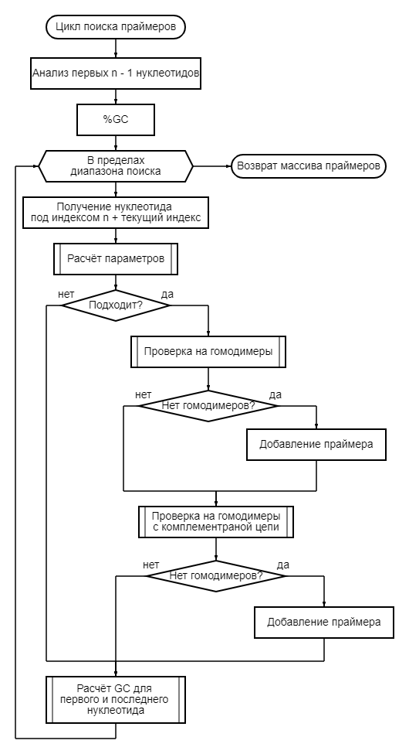
Схема расчета GC-состава
Notes:
Комментарии?

Slide 28
Разработать математическую модель зависимости y=f(t)
Флуорисценции от времени

